Slide 1



交直流电网运行控制技术团队
华南理工大学电力学院
2023年4月

Slide 2

报告内容
1
团队成员
2
研究方向
3
代表成果
4
团队风采

Slide 3
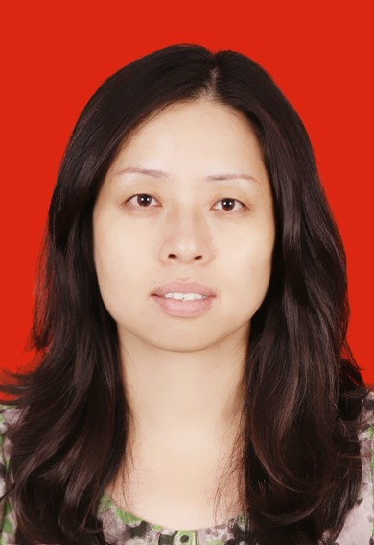

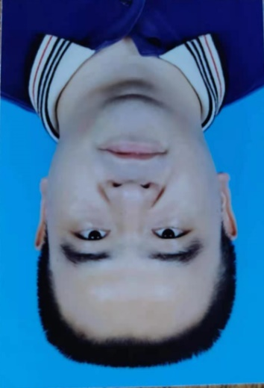
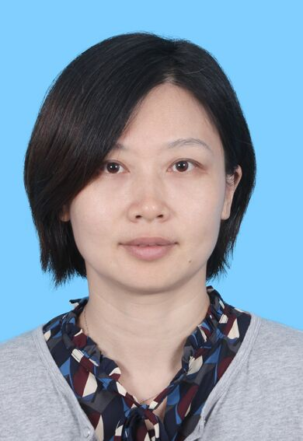

一、团队成员
汪娟娟 教授
王学梅 教授
邓红雷 副教授
张仙玲 讲师
曾军 讲师

Slide 4
汪娟娟教授 团队负责人
个人简介
华中科技大学硕士、华南理工大学博士，美国德州大学访问学者。
招生类型
博士、硕士，电力系统及其自动化/电气工程。
包括高压直流输电系统控制策略的优化，交直流系统的小扰动建模及稳定性分析，柔性直流输电的控制策略及高频谐振抑制等研究。
研究方向
主持国家级项目3项、省部级项目2项、教育厅项目1项、校级项目2项、企事业单位委托项目近10项，另外作为项目组重要成员参加863项目1项，联合重点项目1项，企事业单位委托项目若干项。
科研项目
在国内外权威期刊发表论文60余篇，SCI/EI检索论文近50篇；申请发明专利10余项，已授权6项；获中国专利银奖1项，省部级二等奖2项。
研究成果
联系方式：epjjwang@scut.edu.cn
Notes:
该前置滤波器的滤波时间为12.5ms

Slide 5
王学梅教授
个人简介
中南大学硕士、华南理工大学博士、英国华威大学访问学者。
招生类型
博士、硕士，电气工程
包括新能源并网技术、电力电子变换器的可靠性和故障诊断技术、电力电子装置及其非线性行为与控制等研究。
研究方向
主持国家自然科学基金2项；并作为主要人员参与国家自然科学基金重点项目、广东省自然科学基金重点项目、“863”计划项目、粤港澳招标项目及多项企业合作课题。
科研项目
在国内外权威期刊发表论文20余篇，已授权发明专利10余项，撰写英文专著1部。
研究成果
联系方式：epxmwang@scut.edu.cn
Notes:
该前置滤波器的滤波时间为12.5ms

Slide 6
邓红雷副教授
个人简介
武汉大学硕士、中科院电工研究所博士。
招生类型
硕士，电气工程。
包括电力设备的在线监测、混合配电网的安全稳定运行等研究。
研究方向
主持省部级项目3项、校级项目2项、企事业单位委托项目10余项，并作为主要人员参与国家自然科学基金项目课题多项。
科研项目
发表期刊论文50余篇（EI检索20余篇，SCI论文5篇），申请发明专利多项。
研究成果
联系方式：denghl@scut.edu.cn
Notes:
该前置滤波器的滤波时间为12.5ms

Slide 7
张仙玲讲师
个人简介
南京理工大学硕士、博士，美国密歇根大学访问学者。
包括故障检测方法、新能源并网技术等研究。
研究方向
主持校级项目3项，并作为主要人员参与国家自然科学基金重点项目1项。
科研项目
研究成果
发表期刊论文10余篇，申请发明专利和实用新型专利多项。
联系方式： zhangxl316@scut.edu.cn
Notes:
该前置滤波器的滤波时间为12.5ms

Slide 8
报告内容
1
团队成员
2
研究方向
3
代表成果
4
团队风采

Slide 9
研究方向
  交流故障时电网电压同步锁相及触发技术研究
  交流故障时高压直流换相失败控制研究
  交流故障时交直流侧谐振及抑制措施研究
  提高交流故障时直流有功输送能力控制策略研究
  高压直流动态无功控制能力研究
  高压直流控制参数整定研究
  高压直流故障量解析计算方法研究
  柔性直流交流侧谐振特性及抑制技术研究
  柔性直流直流侧谐振及抑制技术研究
  混合直流输电技术研究
  海上风电直流输出技术研究
Notes:
该前置滤波器的滤波时间为12.5ms

Slide 10
研究方向（一）
高压直流控制策略的研究
HVDC标准测试模型
六脉动换流器换相过程（V_{T1y}→ V_{T3y}）
晶闸管关断时间和反向恢复电荷示意图
锁相环工作原理
故障后换相电压畸变、锁相环相位误差是引起高压直流发生换相失败的主要原因，通过快速准确地检测交流故障、改善锁相环跟踪性能可有效提升高压直流控制性能。
Notes:
该前置滤波器的滤波时间为12.5ms

Slide 11
研究方向（二）
高压直流控制参数的整定
整流侧定电流控制
逆变侧定电压控制
锁相环PLL控制
现有直流工程控制参数的整定均通过经验或仿真归纳，缺乏相应的理论依据。通过小信号分析来整定控制参数，可实现对高压直流的准确控制。
Notes:
该前置滤波器的滤波时间为12.5ms

Slide 12
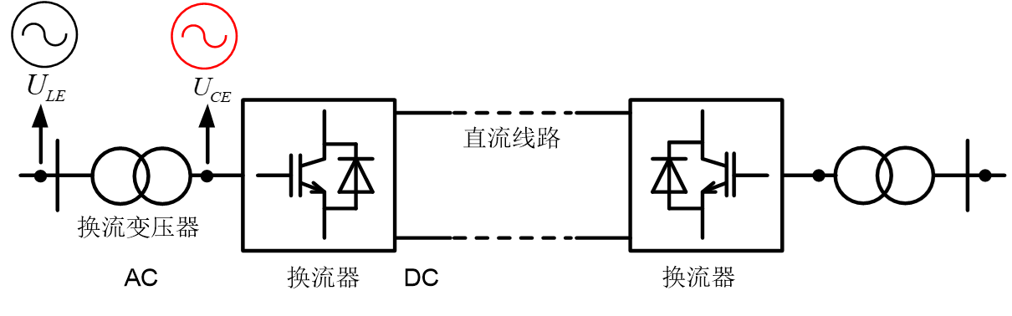
研究方向（三）
柔性直流输电技术的研究
MMC-HVDC原理图
柔性直流系统等效电路图
附加阻尼控制原理图
MMC柔性直流的拓扑结构
链路延时、外环控制、桥臂电感、电压前馈控制等是引起MMC-HVDC发生中高频谐振的主要原因，可通过阻抗法来分析高频谐振的发生机理，并提出对应的抑制策略。
Notes:
该前置滤波器的滤波时间为12.5ms

Slide 13


研究方向（四）
新能源并网技术的研究
对调峰调频的影响
对电网稳定性的影响
对无功平衡的影响
新能源并网对电网的影响
风电场
对电能质量的影响
光伏电站
风电、光伏等新能源因其随机性、间歇性等特点，并网后会引起系统惯量下降、系统潮流多变、风电机组无低电压穿越能力等问题，通过对逆变器的控制策略进行深入研究，可有效解决上述并网问题。
Notes:
该前置滤波器的滤波时间为12.5ms

Slide 14
报告内容
1
团队成员
2
研究方向
3
代表成果
4
团队风采

Slide 15
三、代表成果
期刊论文
[1] Zhenxiao Yu, Juanjuan Wang, Chuang Fu, et al. An improved HVDC Synchronous Firing Control Method Based on Order Switching and Phase Compensation[J]. IEEE Trans. on Power Delivery, 2023, 38(2): 966-978.
[2] Juanjuan Wang, Yingming Gong, Chuang Fu, Zhaoxin Wen, Qiumei Wu. A novel phase-locked loop for mitigating the subsequent commutation failures of LCC-HVDC systems[J]. IEEE Transactions on power delivery, 2021, 36(3): 1756-1767.
[3] Juanjuan Wang, Zhaoxin Wen, Chuang Fu, Qiumei Wu, Yingming Gong, Shuyong Li, Baorong Zhou, Shukai Xu, Jian Yang, Xiaohua Li. Improved Predictive Calculation-Based Extinction Angle Control For HVDC[J]. International Journal of Electrical Power and Energy Systems. 2021, 128(2)：1-12.
[4] Juanjuan Wang, Menghua Huang, Chuang Fu, Huan Li, Shukai Xu, Xiaohua Li. A New Recovery Strategy of HVDC System during AC Faults[J]. IEEE Transactions on power delivery, 2019, 34(2): 486-495.
[4] Honglei Deng, Zhanfeng He, Li Chen. Ultrasonic Guided Wave-based Detection of Composite Insulator Debonding [J], IEEE TRANSACTIONS on DIELECTRICS and Electrical Insulation, 2017,24(1): 535-542.
[5] Zhao Liu, Honglei Deng, Ruidong Peng, et al. An Equivalent Heat Transfer Model Instead of Wind Speed Measuring for Dynamic Thermal Rating of Transmission Lines. Energies 2020, 13(18), 4679.
[6] Xuemei Wang, Bo Zhang, and Dongyuan Qi. The Quantitative Characterization of Symbolic Series of Boost Converter, IEEE Transactions on Power Electronics, 2011,26(8)：2101-2105.
[7] 汪娟娟, 郑睿娜, 等. 基于逆变站动态无功控制的后续换相失败抑制方法[J].电工技术学报, 2023-03-09, 网络首发.
[8] 汪娟娟, 余震霄, 等. 考虑MAF延时和前馈补偿的高压直流快速锁相环[J].中国电机工程学报, 2022-12-29, 网络首发.
[9] 王泽昊, 汪娟娟, 等.考虑频率耦合效应的柔性直流输电高频谐振抑制措施[J].电力系统自动化, 2022-11-30, 网络首发.
[10] 刘岳坤, 汪娟娟, 等. 定功率控制下柔性直流输电系统交流侧导纳矩阵建模及频率耦合抑制策略研究 [J],中国电机工程学报, 2022-6-20, 网络首发.
[11] 周盛宇, 汪娟娟, 等. 考虑换流阀阻尼电路的LCC-HVDC系统小信号精准建模[J ].电网技术, 2022, 46(10): 3730-3744.
[12] 莫泽, 汪娟娟, 等. 基于改进开关函数的LCC-HVDC直流阻抗建模及小扰动稳定性分析[J ].电网技术, 2022, 46(11): 4491-4505.
[13] 汪娟娟, 文兆新, 等. 交流故障下高压直流系统的首次换相失败抑制策略[J ].中国电机工程学报, 2021, 41(21): 7314-7326.
Notes:
该前置滤波器的滤波时间为12.5ms

Slide 16
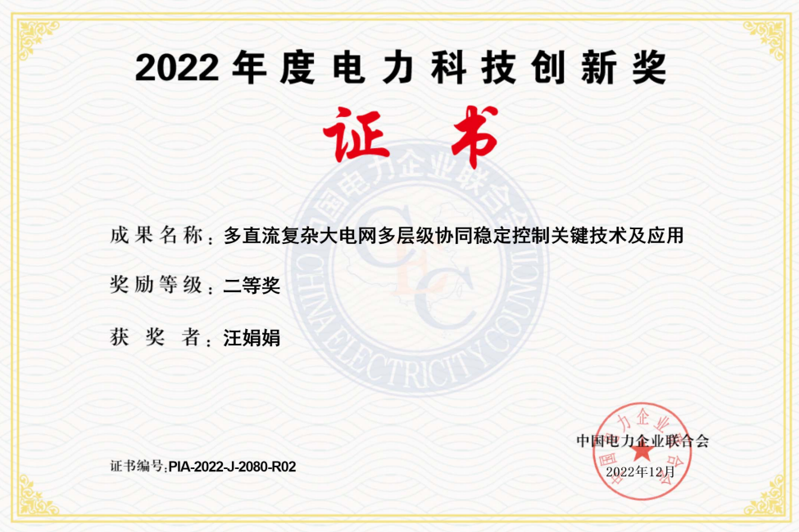
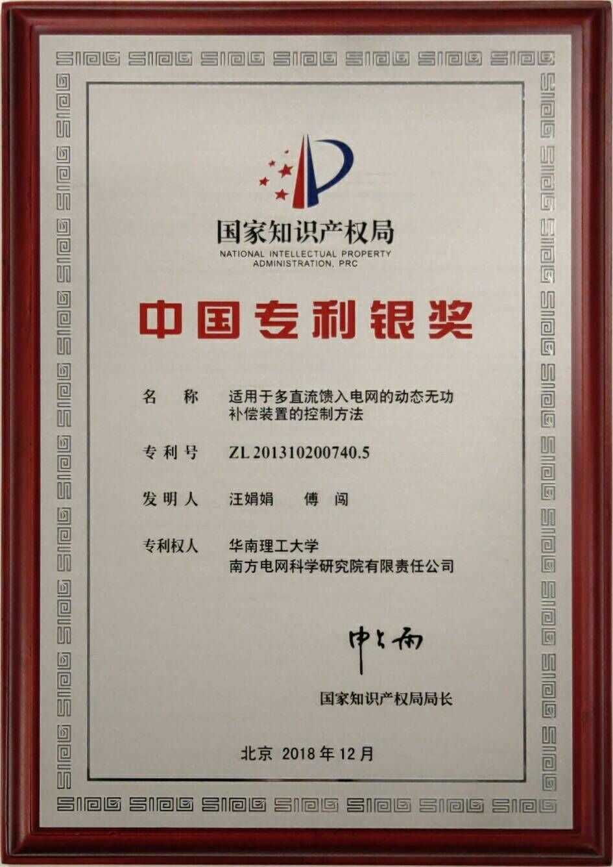
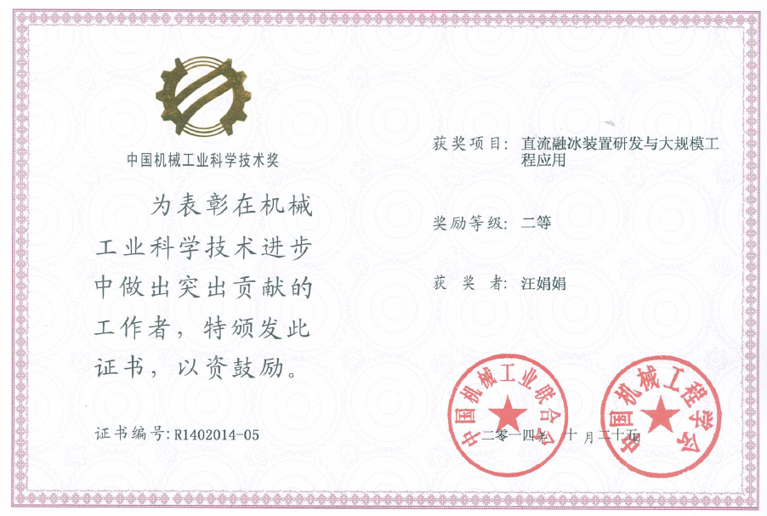
三、代表成果
科研奖励
Notes:
该前置滤波器的滤波时间为12.5ms

Slide 17
报告内容
1
团队成员
2
研究方向
3
代表成果
4
团队风采

Slide 18
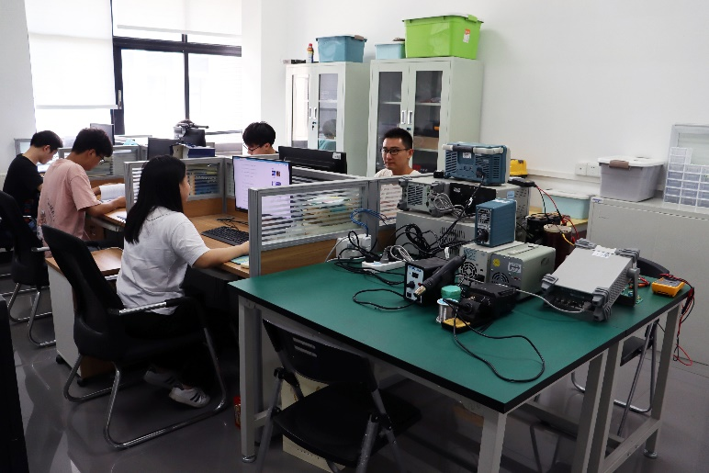
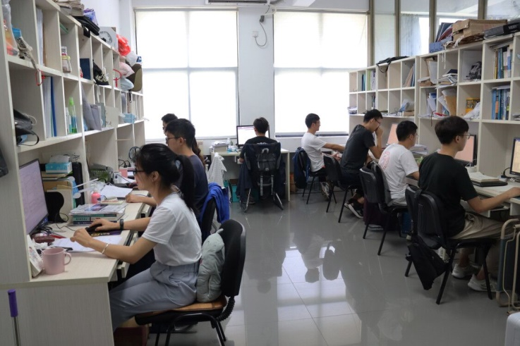
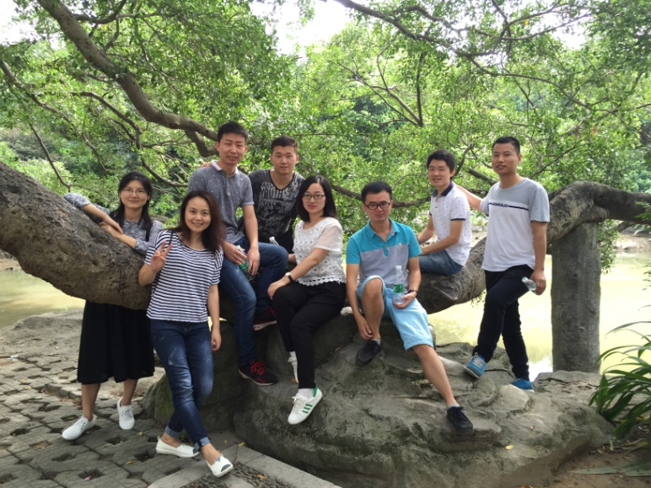
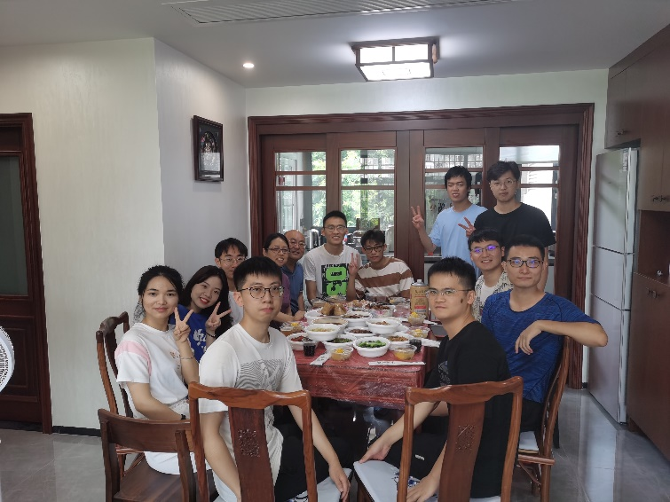
四、团队风采

Slide 19
期待你的加入 ！

